Slide 1

Ohora 매뉴얼 전문 사이트
최익현 우승완 김의주 이대구

Slide 2
01
현황 및 문제점
02
해결방안 및 이점
03
주요기능 소개
Contents
04
시연
05
시스템 아키텍처
06
팀원 소개 및 소감

Slide 3
현황 및 문제점

Slide 4
현황
제품사용 설명서에 대한 시장 설문 조사
<조사 : 한국TC협회 / 한샘EUG 공동설문조사>
대다수가 불편함을 느낌
54.6%
11.9%
54.6%
설명 부족으로 이해 어려움
7.2%
11.9%
5.7%
원하는 정보 찾기 힘듦
11.9%
글씨가 작아 읽기 어려움
5.7%
찾는 내용이 없음

Slide 5
문제점
사용자 입장
찾는 내용
없음
글씨만
있음
불필요한
내용 많음
설명 부족

Slide 6
문제점
기업 입장
사용자
필요에 대해
추가적인 비용 필요
고객의 요구사항에
대해 복잡하게 생각해야함
추가 인력,
추가 부서 필요
고객의 질문사항을
기업에서 하나하나 봐야함

Slide 7
해결방안 및 이점

Slide 8
해결 방안
설명 부족/
글씨만 있음
찾는 내용 없음/
불필요한 내용
고객 요구사항
전달 받기 어려움
별도의
부서, 인원 관리
평점/리뷰
영상 및 사진
보기 쉬운 UI
평점/리뷰
쉬운 매뉴얼 등록
제품을 단순한
글보다 영상과
사진으로 설명
한 눈에 보이는
매뉴얼.
부가 내용은
pdf에서 확인 가능
한눈에 보이는 별점과 한줄평으로 요구사항 쉽게 수용 가능
쉬운 인터페이스로 인력이 많이 필요하지 않음
우리의 사이트는 그 모든 것을 충족합니다!

Slide 9

이점
서비스 최적화
피드백 최적화
기업은 제품 사용에 관련한
서비스를 분산할 필요가 없음
기업은
사용자의 요구사항에 대해
접근성이 용이함
편의성
의견 공유 최적화
사용자는 여러 사이트를
이용할 필요가 없음
다른 사용자들과
제품에 대한 의견 공유가 쉬움

Slide 10
주요기능 소개

Slide 11
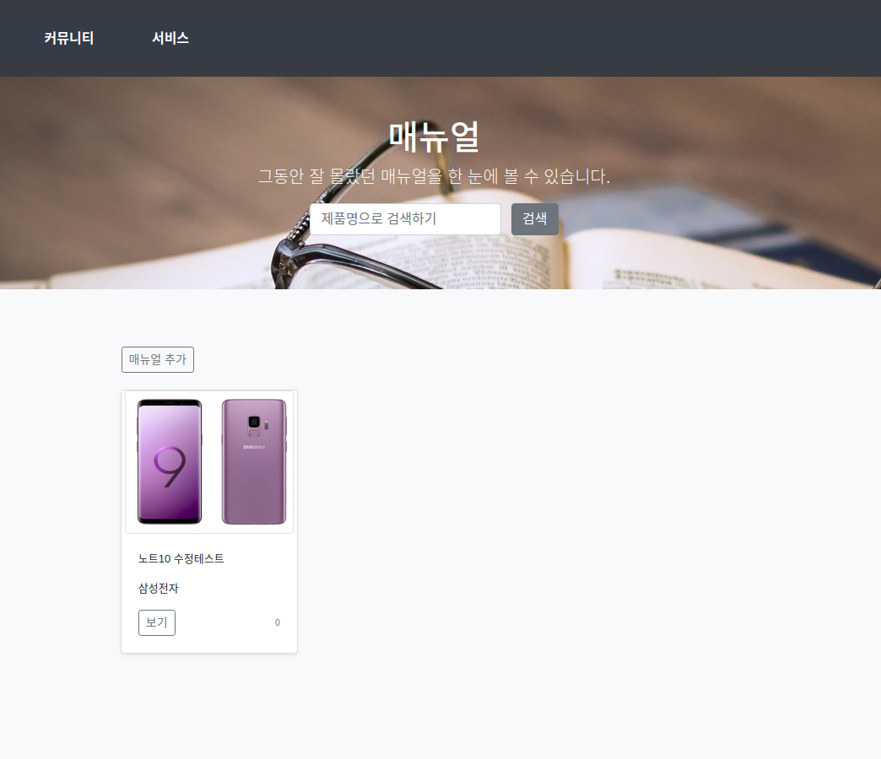
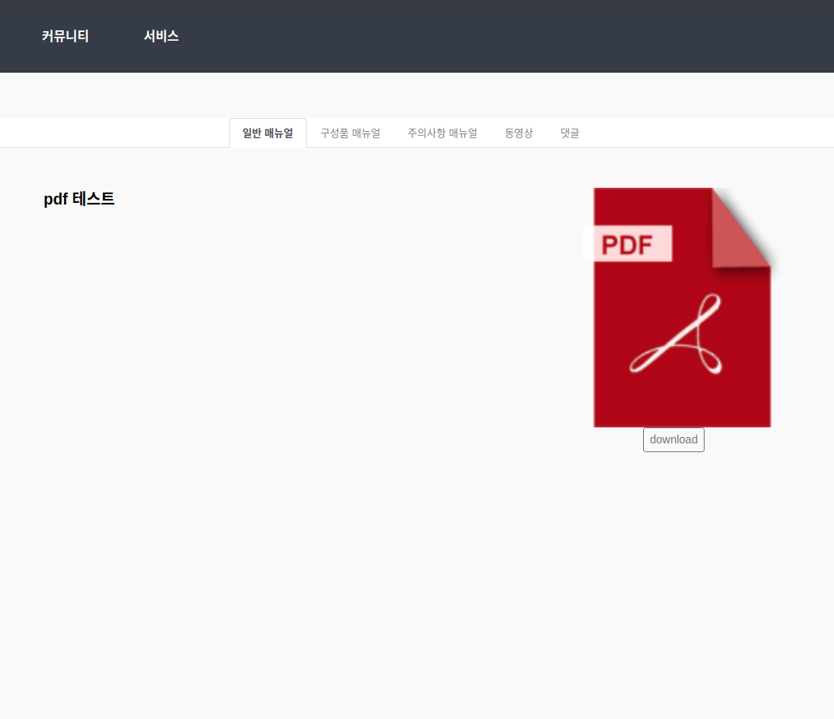
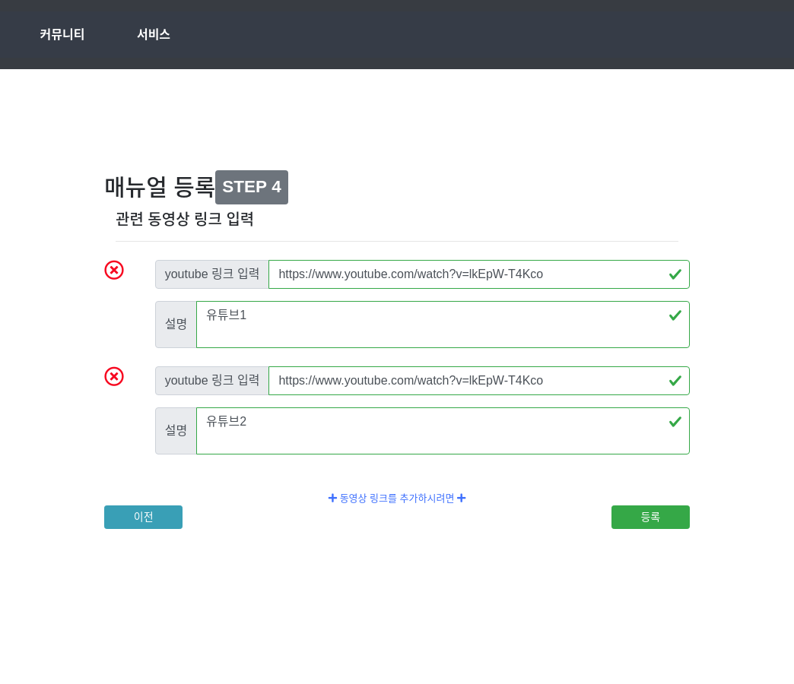
주요기능 소개
매뉴얼
매뉴얼 검색
매뉴얼 열람
매뉴얼 추가
원하는 제품에 대한 매뉴얼을 검색할 수 있습니다.
매뉴얼을 알기 쉽게
볼 수 있습니다.
매뉴얼을 보다 편하게
등록할 수 있습니다.

Slide 12
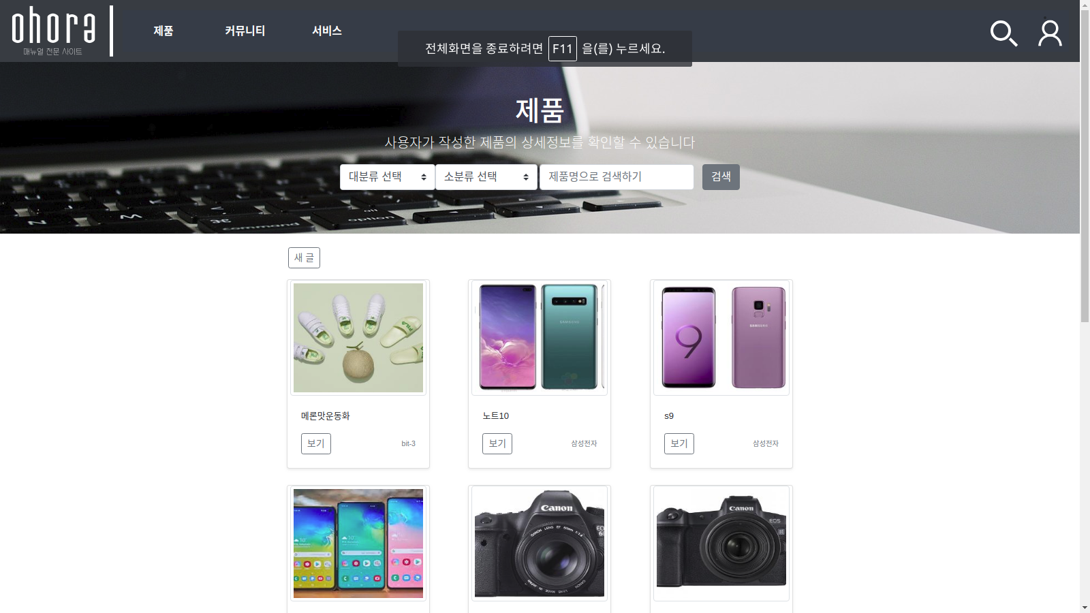
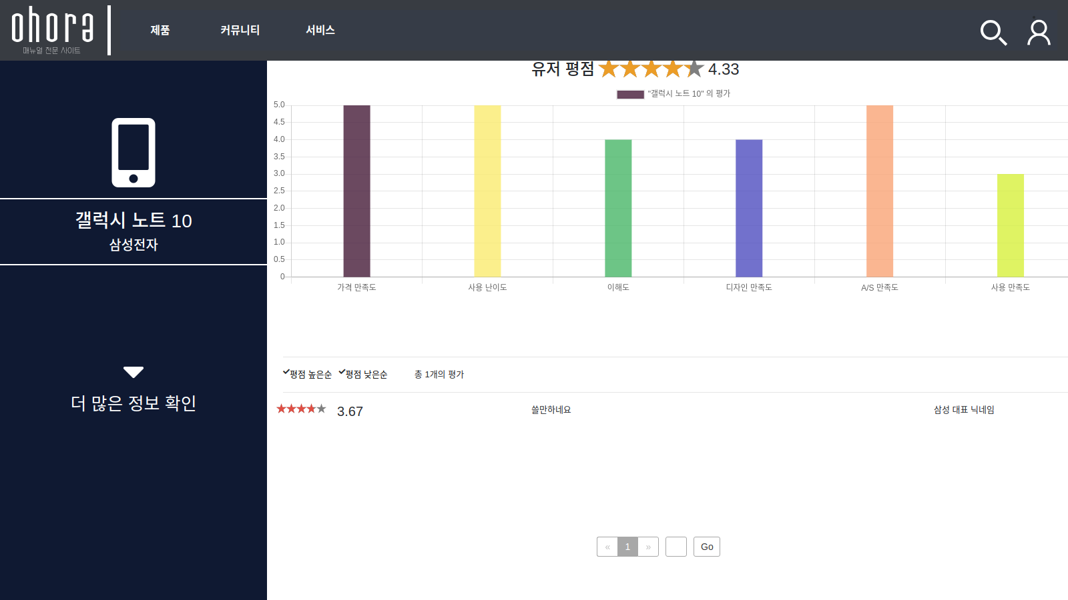
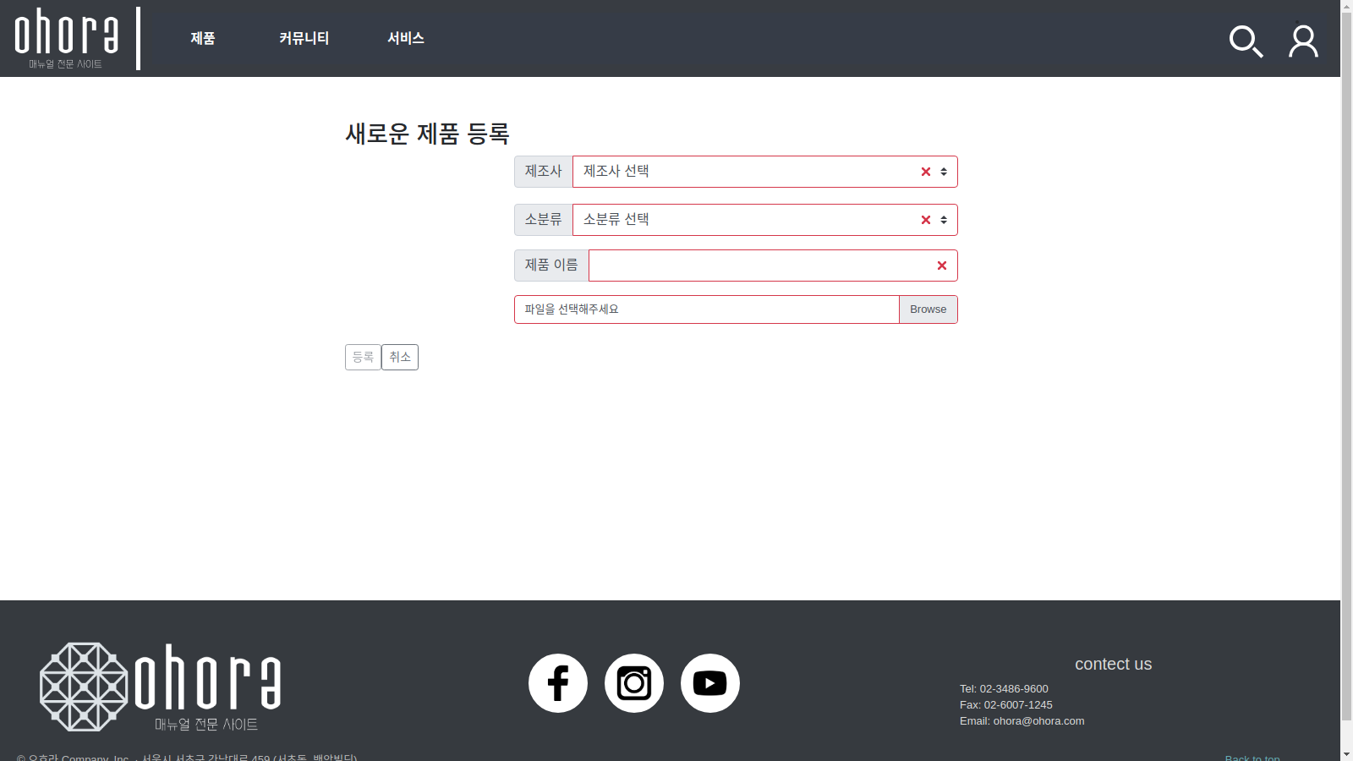
주요기능 소개
제품
제품 검색
제품 열람
제품 추가/변경
어떤 제품들이 등록돼 있는지
볼 수 있습니다.
제품의 만족도, 그와 관련된 사람들의 반응을 알 수 있습니다.
제품을 간단하게
등록할 수 있습니다.

Slide 13
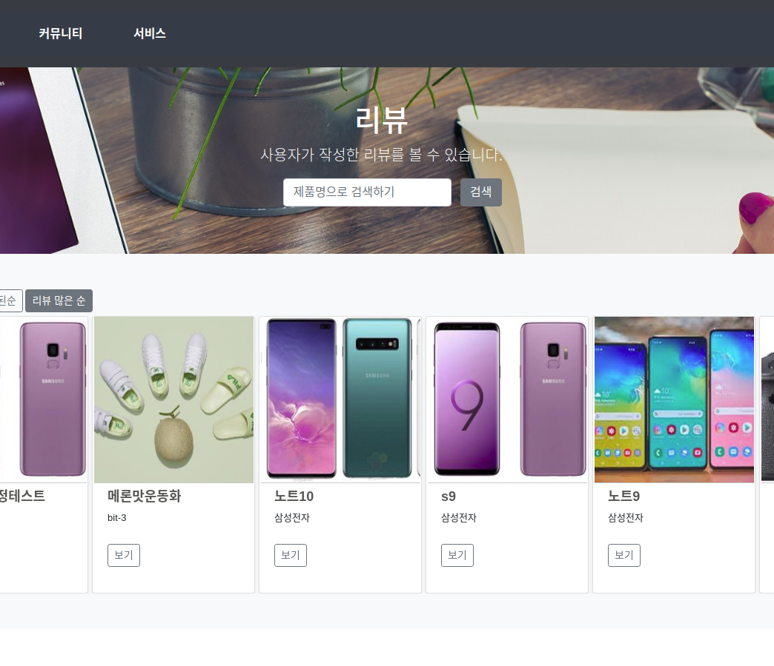
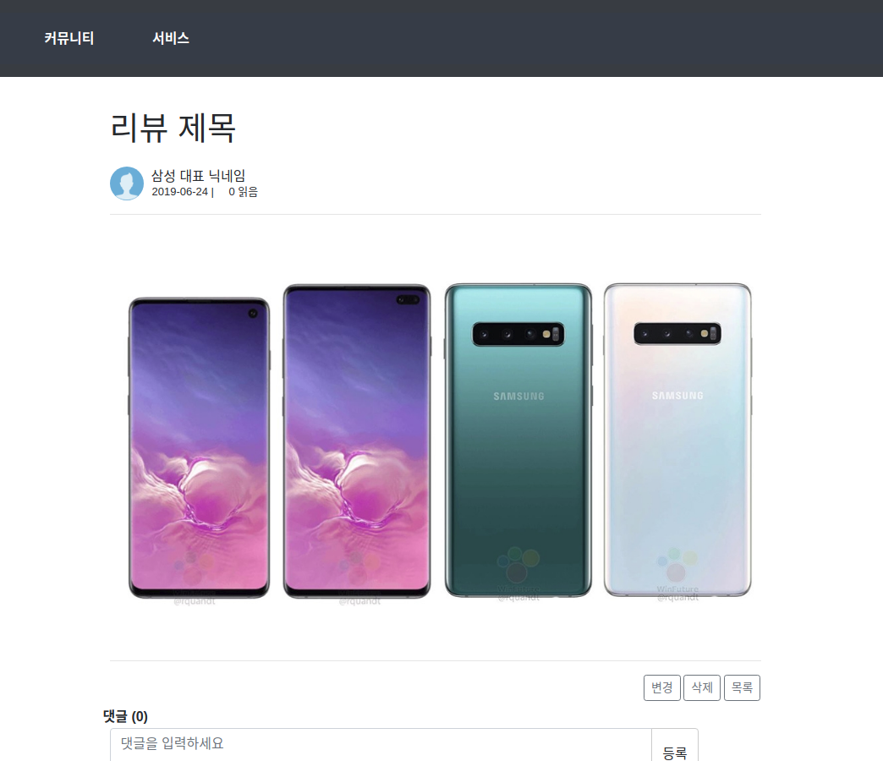
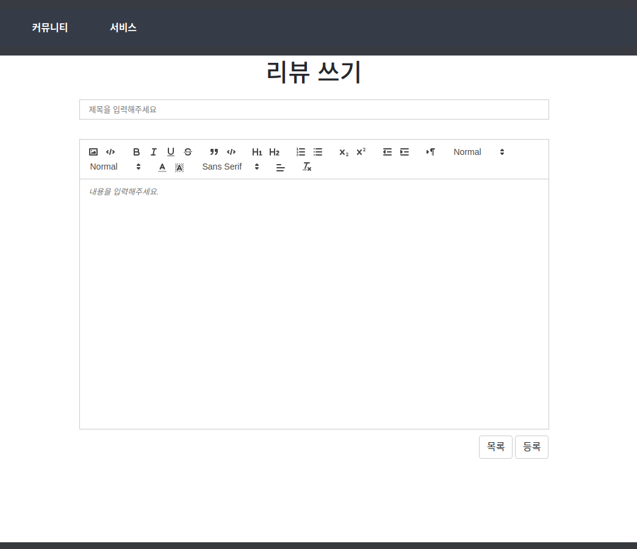
주요기능 소개
리뷰
리뷰 검색
리뷰 열람
리뷰 추가/변경
궁금한 제품의 리뷰가 있는지
검색 할 수 있습니다.
궁금한 제품에 대해 상세한
리뷰를 볼 수 있습니다.
원하는 제품의 리뷰를
자유롭게 등록할 수 있습니다.

Slide 14
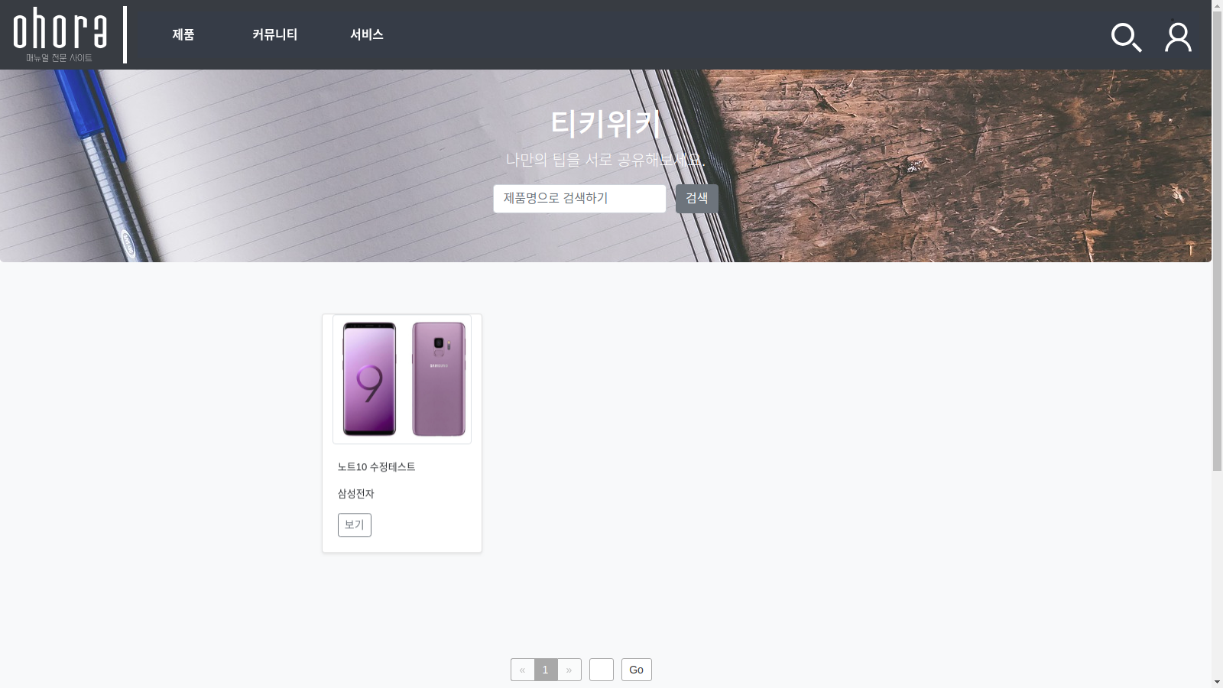
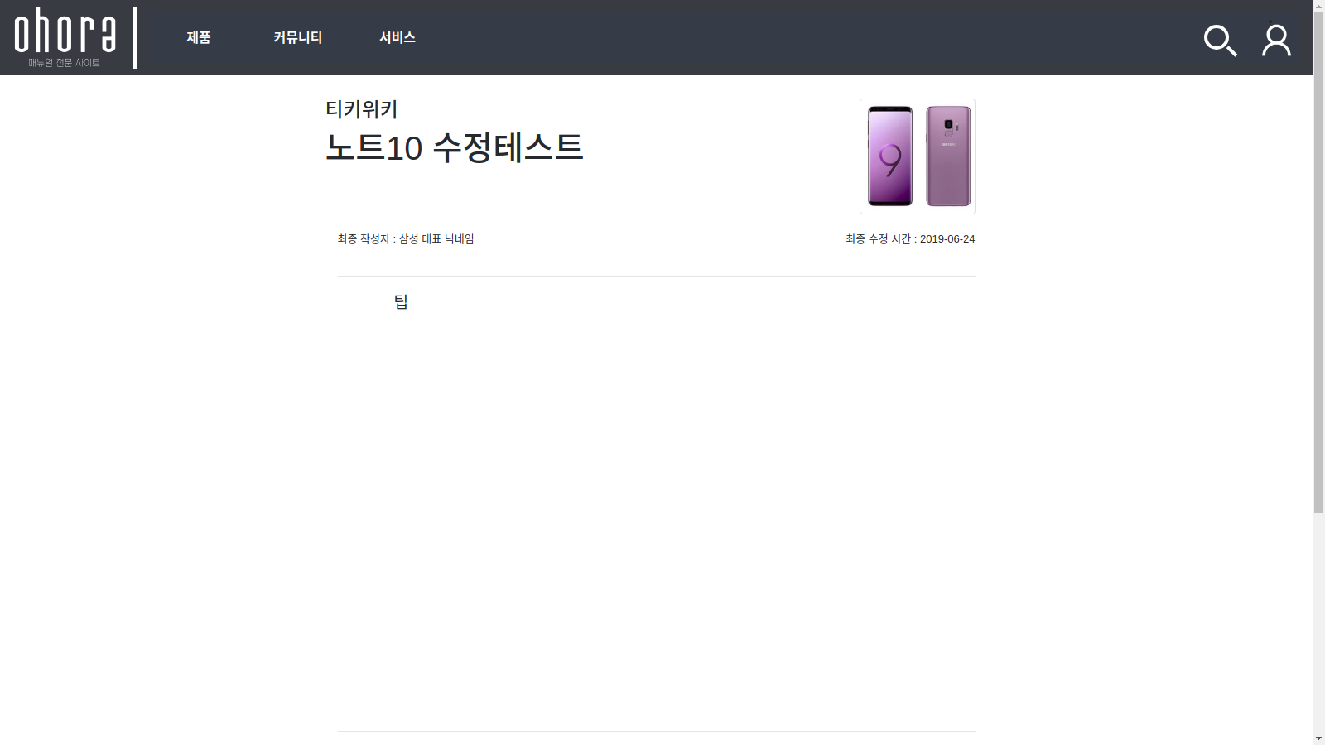
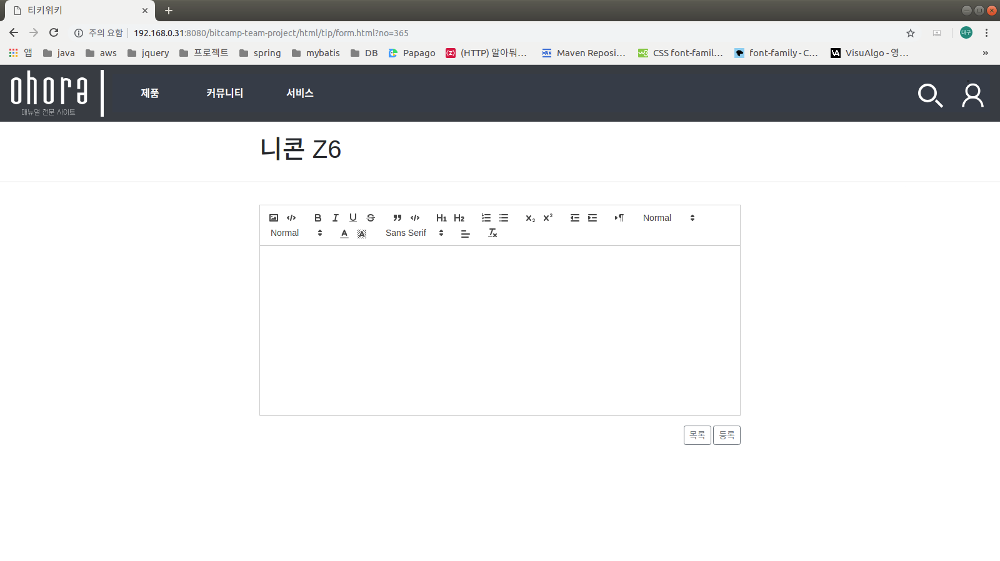
주요기능 소개
팁
팁 검색
팁 열람
팁 변경
내용을 포함하여 쉽게
팁을 조회할 수 있습니다.
다른 사용자들의 팁을 자유롭게
볼 수 있습니다.
기존의 팁에 자신만의 팁을
더 추가하여 등록할 수 있습니다.

Slide 15
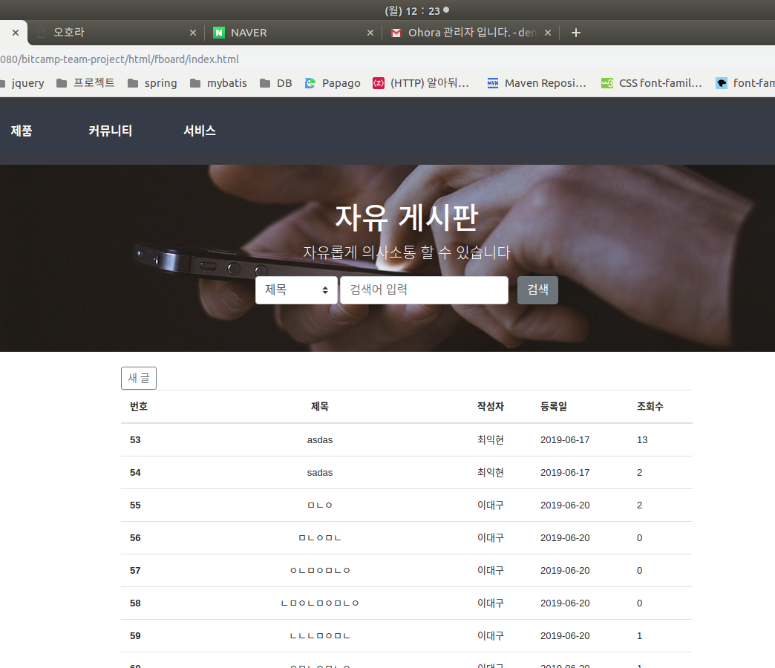
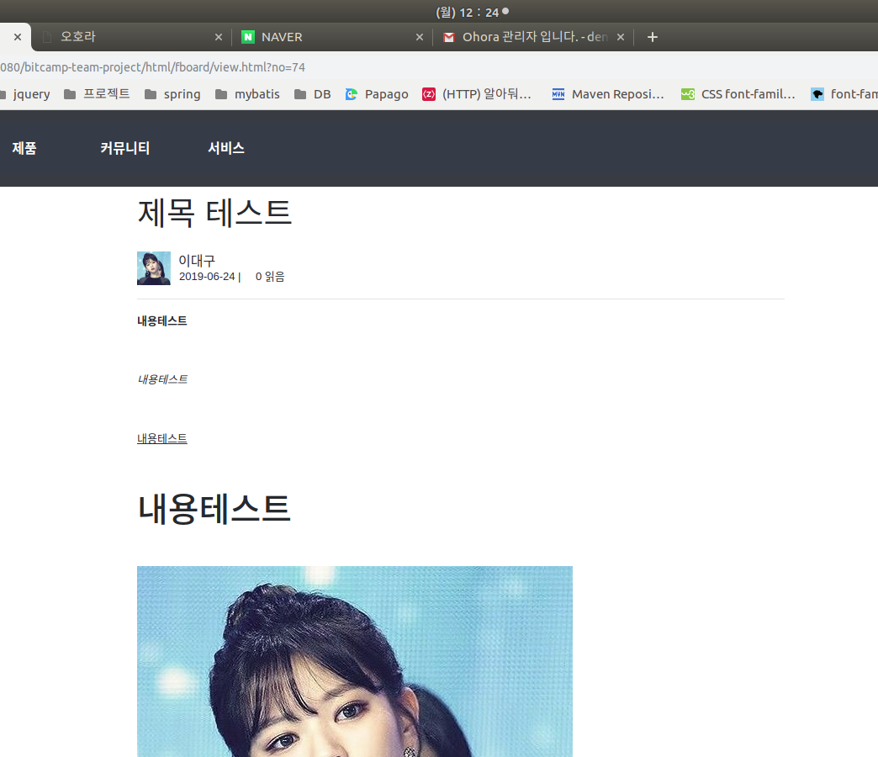
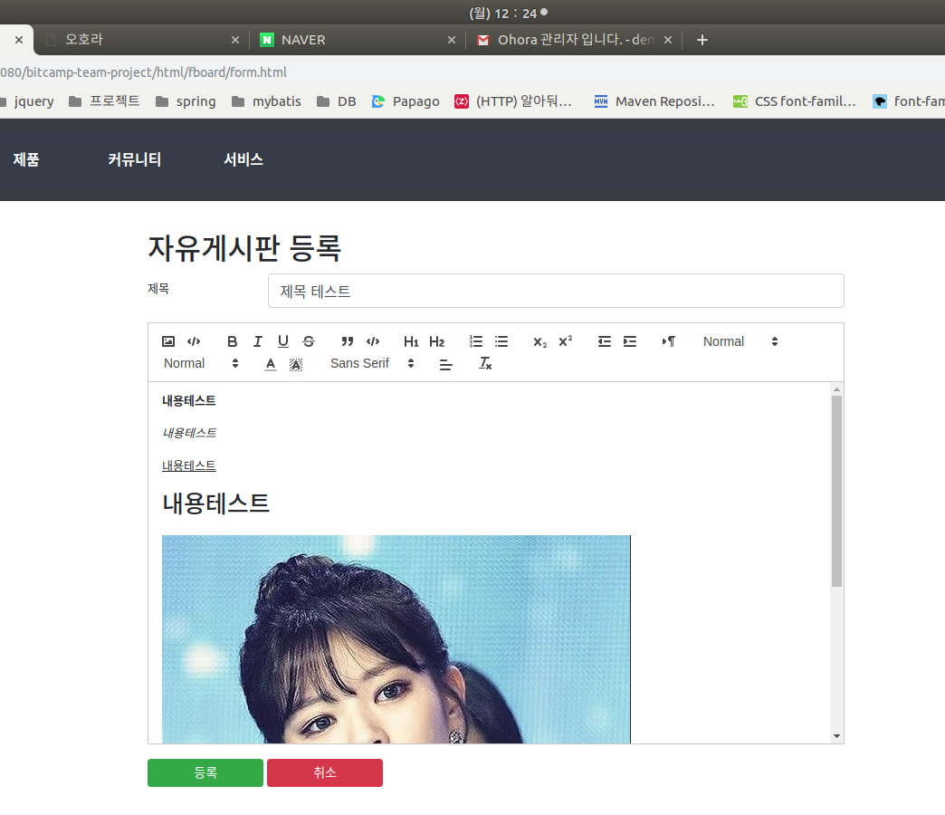
주요기능 소개
자유게시판
자유게시판
자유게시판 열람
자유게시판 추가/변경
다른 사용자들과 자유롭게
커뮤니티를 즐기실 수 있습니다.
자신 또는 다른 사용자들의 글을
자유롭게 조회할 수 있습니다.
자기만의 의견을 자유롭게 게시할 수 있습니다.

Slide 16
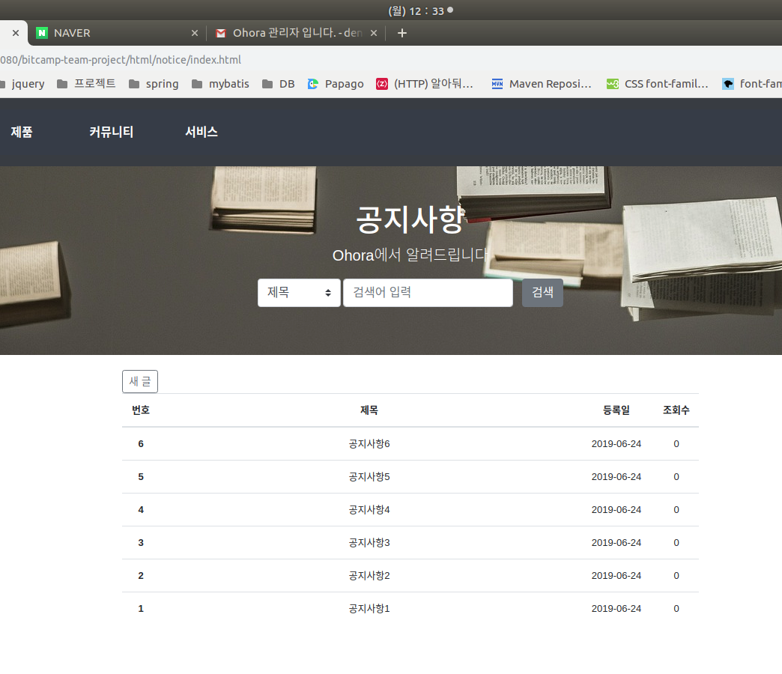
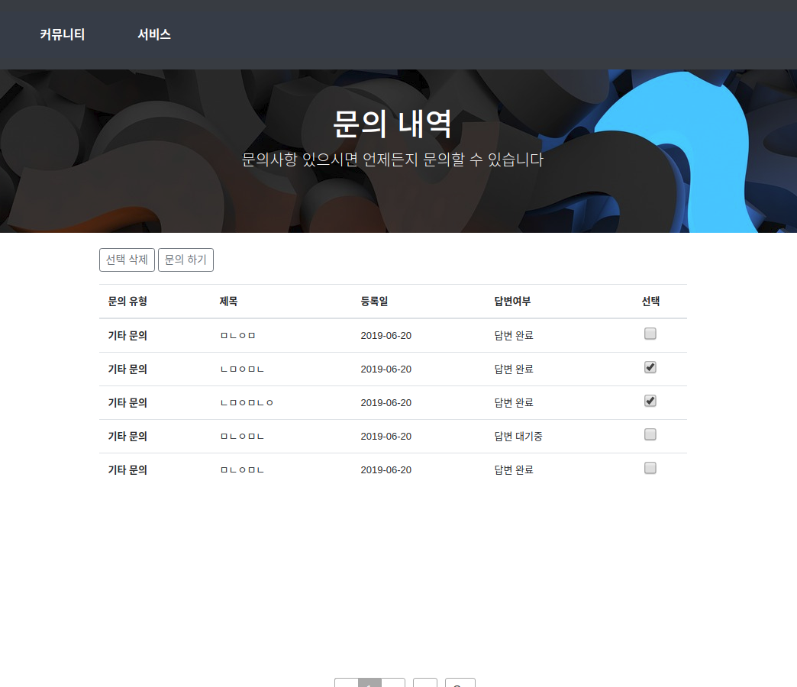
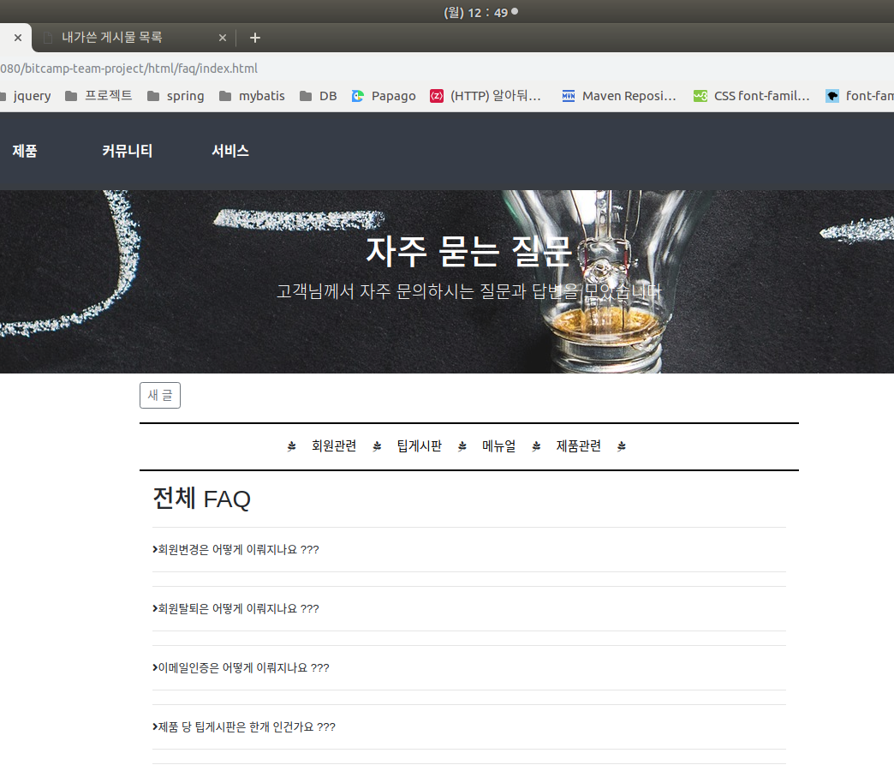
주요기능 소개
서비스
공지사항
QnA
FAQ
사이트에 대하여
공지사항을 등록/열람 할 수 있습니다.
사이트 이용에 관하여 자주 묻는 질문을 모아 볼 수 있습니다.
사이트 이용 방법에 대하여
문의 및 답변을 할 수 있습니다.

Slide 17
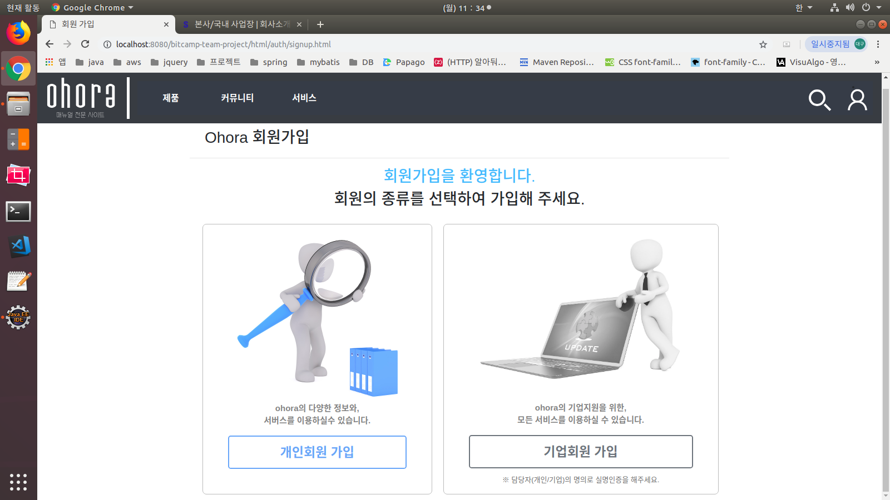
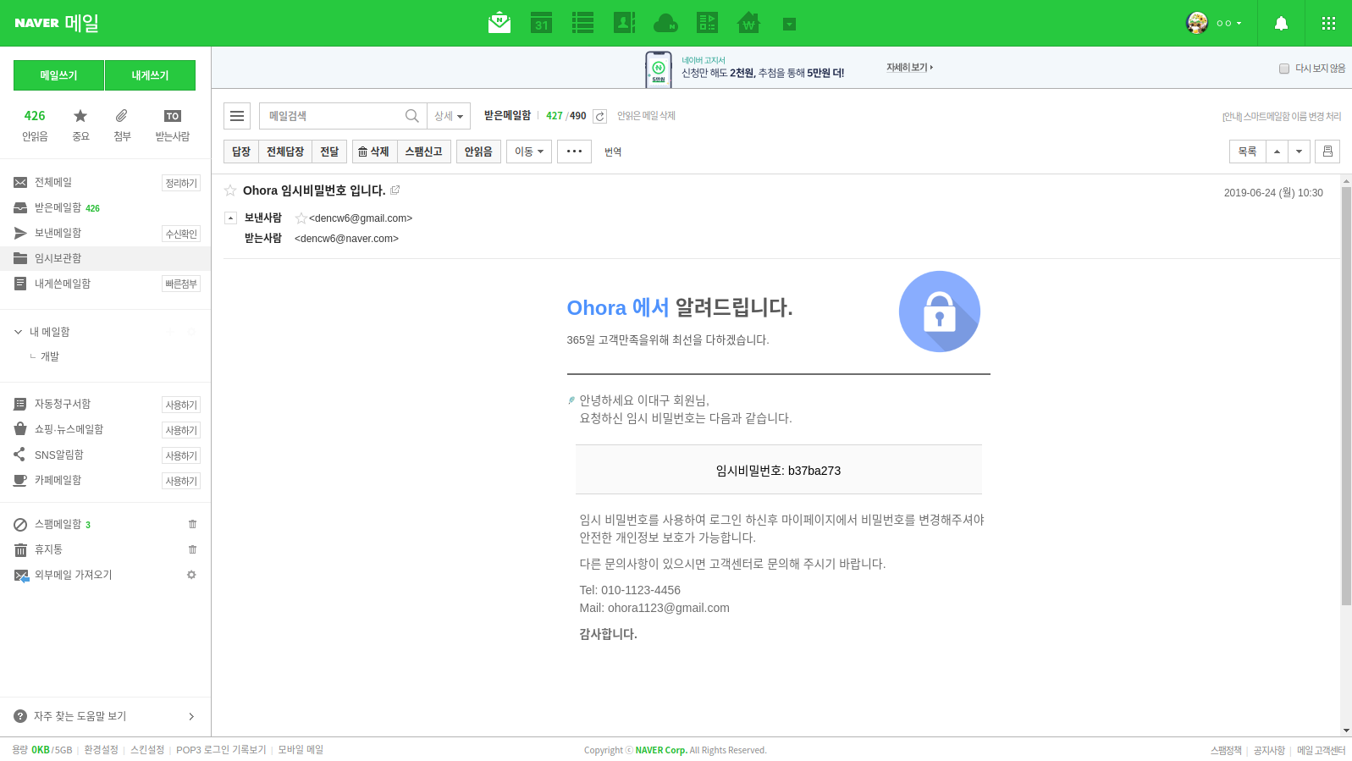
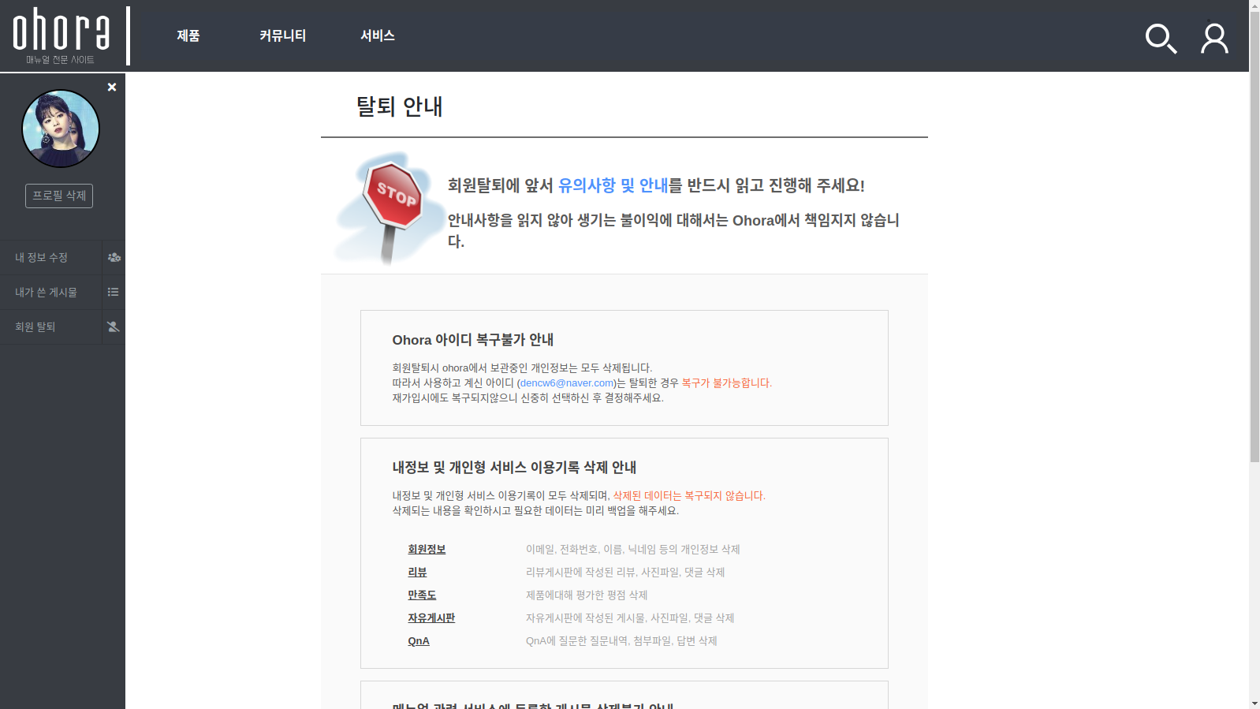
주요기능 소개
회원 관리
회원 가입
비밀번호 찾기
회원 탈퇴
기업 회원과 일반 회원을
나누어서 가입할 수 있습니다.
사용자가 잊어버린 비밀번호를
빠르게 찾을 수 있습니다.
사이트 이용에 불편한 사항이 있으면 탈퇴할 수 있습니다.

Slide 18
시연

Slide 19
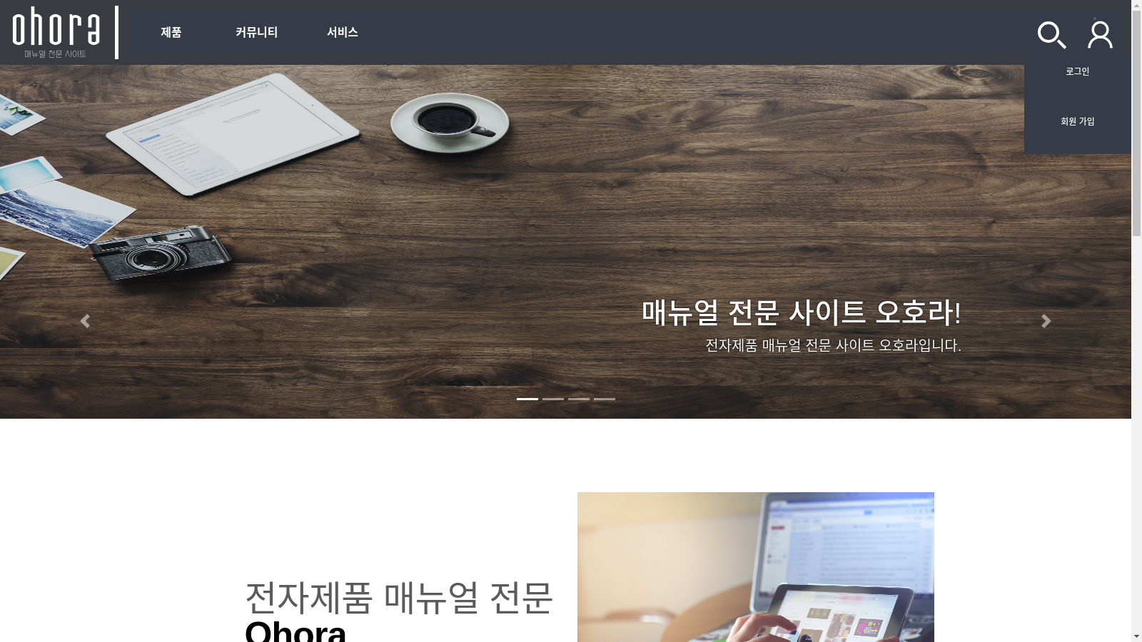
당신은 이곳에서
기존보다 간단하게
매뉴얼을 보고,
몰랐던 기능을 알고,
다른 사람들의 경험과
노하우마저
알게 될 것입니다.
Ohora

Slide 20
ㅋ
시스템 아키텍처
시스템 연계구조도

Slide 21








시스템 연계구조도

Slide 22
시스템 아키텍처
S/W 구조도

Slide 23




S/W 구조도 - BackEnd

Slide 24
S/W 구조도 - 외부 API
CloudFlare CDN

Slide 25














S/W 구조도 - FrontEnd
pagination.js
magnific-popup
BlueImp.js
animted.css

Slide 26








S/W 구조도 - 기타

Slide 27
시스템 아키텍처
개발도구

Slide 28


개발도구
SoftWare
 | Spring Framework | Java | Apache Tomcat
 | Mybatis | MariaDB | Jackson
 | Log4j | java mail library | Servlet library
You can simply impress your audience and add a unique zing | Eclipse | Git | Gradle/Maven
 | Node.js | npm | Visual Studio Code
 | Exerd | KakaoOven | Chrome

Slide 29

개발도구
SoftWare
You can simply impress your audience and add a unique zing | HTML/CSS | Javascript | jQuery
 | BootStrap | Handlebars.js | Fullpage.js
 | Pagination.js | rateyo.js | Chart.js
SweetAlert.js | Toastr.js | Wow.js | Animated.css
fontawesome.css | quillEditor.js | Magnific-popup | BlueImp.js
ImgScalr.js | CloudFlare CDN API | Kakao API | Google API
Facebook API

Slide 30
팀원소개 및 소감
맡은 기능

Slide 31
Ohora Team
2019.04 ~ 2019.06
최익현
우승완
김의주
이대구
Programmer / Leader
Programmer
Programmer
Programmer

Slide 32
Thank you

